Slide 1
תכנות מכוון עצמים בשפת JAVA
הרצאה 02
פולימורפיזם
© Keren Kalif

Slide 2
ביחידה זו נלמד:
מהו פולימורפיזם
קישור דינאמי
אוסף פולימורפי
מחלקות אבסטרקטיות
פונקציות אבסטרקטיות

Slide 3
תזכורת למחלקות בהן נשתמש

Slide 4
יצירת אובייקט יורש מהפניה לבסיס
כאשר מייצרים אובייקט ממחלקה יורשת, ניתן להגדיר את ההפניה שלו כמחלקת הבסיס
דוגמא:
Person p = new Student(111, “momo”, 94.2);
שימושים:
שליחת אובייקט נורש לשיטה המקבלת כפרמטר אובייקט מטיפוס הבסיס
יצירת מערך של אובייקטים מטיפוס בסיס ומטיפוס נורש ביחד (עד כה ראינו שבמערך כל האיברים מאותו סוג)

Slide 5
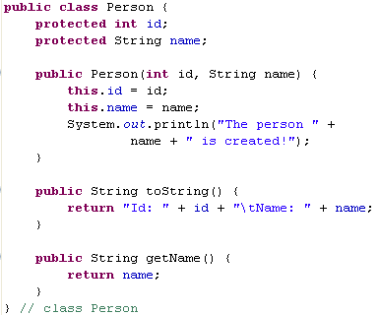
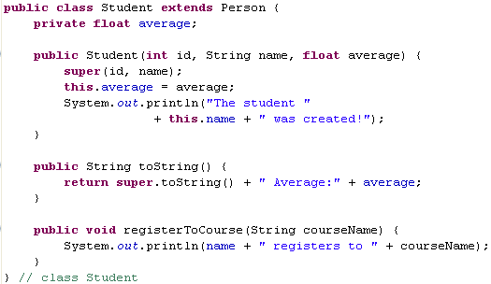
תזכורת: הקוד

Slide 6
המילה השמורה instanceof
כדי לברר אם אובייקט הוא מטיפוס מסוים, נשתמש במילה instanceof
דוגמא, עבור o משתנה מטיפוס כלשהו:
if (o instanceof Person) {/*…*/}
יוחזר true אם o הוא מטיפוס Person או אחד היורשים שלו

Slide 7
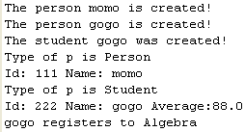
דוגמא לשליחת אובייקט נורש לשיטה המקבלת בסיס, ושימוש ב- instanceof
© Keren Kalif
מחזיר את שם המחלקה ממנה נוצר האובייקט
public static void doSomething(Person p) {
System.out.println("Type of p is “ + p.getClass().getName());
if (p instanceof Person)
System.out.println(p.toString());
if (p instanceof Student) {
Student s = (Student)p;
s.registerToCourse();
}
}
public static void main(String[] args) {
Person p1 = new Person(111, "momo");
Person p2 = new Student(222, "gogo", 88);
doSomething(p1);
doSomething(p2);
}
id=111
name=“momo”
id=222
name=“gogo”
average=88
בפועל מועברת הפניה לאובייקט האמיתי,
אבל בשיטה ניתן לקרוא רק לשיטות מטיפוס הבסיס,
מאחר וזהו טיפוס ההפניה

Slide 8

דוגמא למערך משולב
public static void main(String[] args) {
Person[] persons = new Person[3];
persons[0] = new Person(111, "momo");
persons[1] = new Student(222, "gogo", 92.7f);
persons[2] = new Person(333, "yoyo");
for (int i = 0; i < persons.length; i++) {
System.out.println(persons[i].toString());
}
}
id=111
name=“momo”
id=333
name=“yoyo”
id=222
name=“gogo”
average=92.7
נשים לב שתמיד מופעלת toString
לפי האובייקט בפועל!

Slide 9
מהו פולימורפיזם?
עד כה ראינו שאם יש הפניה לטיפוס מסוים והאובייקט בפועל הוא מטיפוס יורש, תקרא השיטה הממומשת במחלקה של הטיפוס בפועל באופן אוטומטי
פולימורפיזם הוא המנגנון המאפשר לקומפיילר לזהות בזמן ריצה מה טיפוס האובייקט בפועל ולהפעיל את השיטה המדוייקת ביותר

Slide 10
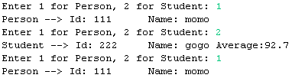
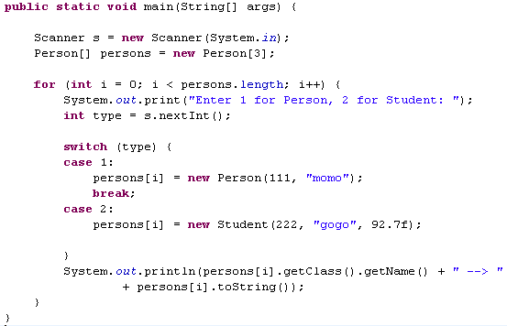
דוגמא
דוגמא זו מדגימה מדוע הקומפיילר לא יודע מה הטיפוס שיבחר עבור כל אובייקט במערך, לכן הוא משאיר את הקריאה למימוש השיטה לזמן ריצה

Slide 11
קישור דינאמי
בקישור דינאמי הקומפיילר דוחה את ההחלטה לאיזה מימוש של השיטה לפנות לזמן ריצה, בו כבר ידוע מה טיפוס האובייקט בפועל
כאשר הקומפיילר נתקל בשיטה של אובייקט מטיפוס ההפניה, הוא בודק האם עליו לחפש מימוש בעל עדיפות גבוהה יותר במחלקה שממנה נוצר האובייקט בפועל
בשפת JAVA אין את מנגנון הלינקר, ולכן עם עליית התוכנית נטענות כל המחלקות בשימוש (Just In Time – JIT), ולכן הקישור הדינאמי הוא מה שקורה במערכת כברירת-מחדל, ואין צורך להוסיף לתחביר דבר (אין קישור סטטי)
וזאת בניגוד לשפות אחרות כמו C++ או C#!

Slide 12
קישור סטטי
"קישור סטטי" מתבצע כאשר הקומפיילר פונה לשיטה עפ"י ההפניה לאובייקט, ולא לפי הטיפוס שנוצר בפועל
כלומר, כבר בזמן קומפילציה הקומפיילר רוצה לדעת באיזו מחלקה נמצא המימוש
מאחר ובזמן קומפילציה לא ניתן לדעת מה יהיה טיפוס האובייקט בפועל, בסיס או יורש, הקומפיילר מתייחס תמיד לשיטות של ההפניה, שטיפוסה ידוע בזמן קומפילציה
כאמור, ב- JAVA אין תמיכה בקישור סטטי

Slide 13
מחלקה אבסטרקטית
מחלקה אבסטרקטית היא מחלקה אשר לא ניתן לייצר ממנה אובייקטים
בהגדרת המחלקה נוסיף את מילת המפתח abstract
היא תהווה מחלקת בסיס לאובייקטים אחרים
יתכן ולא נרצה לממש את כל השיטות במחלקה זו, אלא רק להשאיר חתימה שלהן
לכל שיטה כזו נוסיף את מילת המפתח abstract
שיטה אבסטרקטית ללא מימוש נקרא "שיטה טהורה" (pure virtual)
מחלקה יורשת חייבת לממש את כל השיטות האבסטרקטיות של הבסיס, אחרת גם היא תהיה אבסטרקטית
מספיק שיש שיטה אחת אבסטרקטית במחלקה, והיא גם תהייה אבסטרקטית, ולכן יש לציין את המחלקה גם כ- abstract

Slide 14
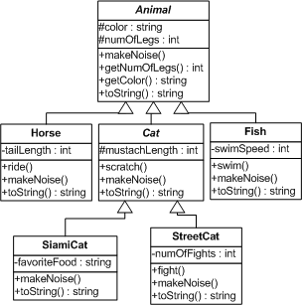
דוגמא: המחלקה Animal ויורשיה
המחלקה Animal אבסטרקטית, והשיטה makeNoise היא אבסטרקטית
המחלקה Cat גם אבסטרקטית

Slide 15
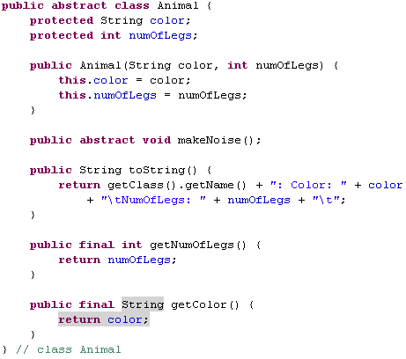
דוגמאת המחלקה Animal ויורשיה: ה- Animal

Slide 16
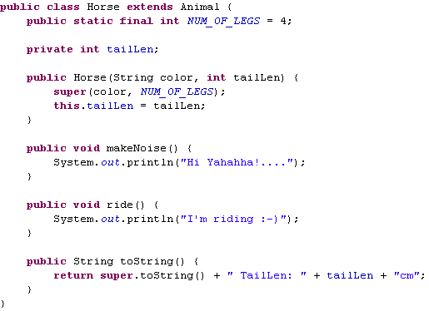
דוגמאת המחלקה Animal ויורשיה: ה- Horse

Slide 17
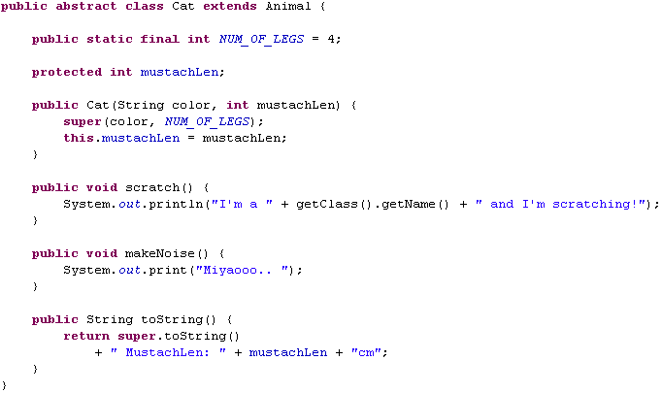
דוגמאת המחלקה Animal ויורשיה: ה- Cat

Slide 18
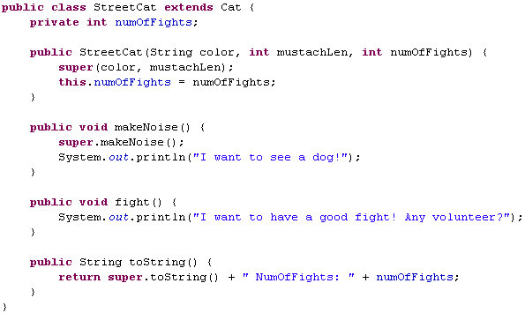
דוגמאת המחלקה Animal ויורשיה: ה- StreetCat

Slide 19
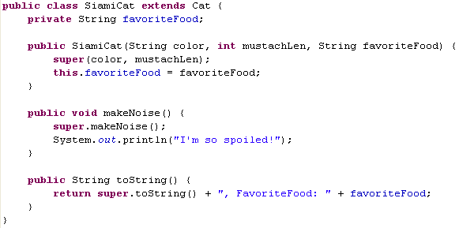
דוגמאת המחלקה Animal ויורשיה: ה- SiamiCat

Slide 20
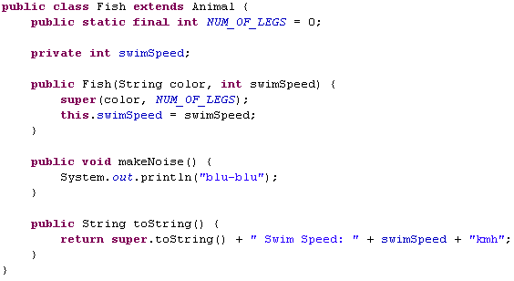
דוגמאת המחלקה Animal ויורשיה: ה- Fish

Slide 21
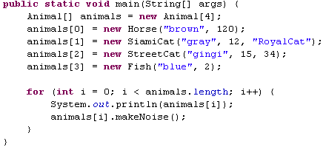
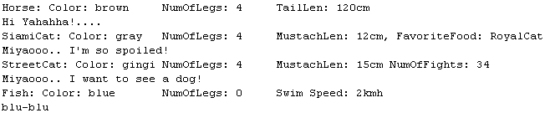
דוגמאת המחלקה Animal ויורשיה: ה- main
אם נרצה לפנות לשיטה שקיימת רק ביורשים,
עדיין נצטרך לעשות casting...

Slide 22
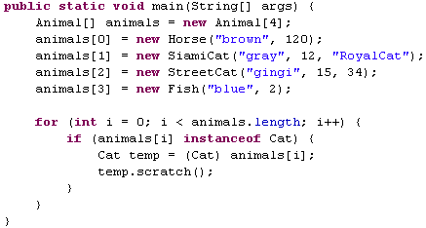

דוגמאת המחלקה Animal ויורשיה: ה- main עם פניה לפונקציה שרק ביורשים
בדיקה האם האובייקט הוא Cat או אחד מיורשיו

Slide 23
ביחידה זו למדנו:
מהו פולימורפיזם
קישור סטטי וקישור דינאמי
אוסף פולימורפי
מחלקות אבסטרקטיות
פונקציות אבסטרקטיות

Slide 24


תרגיל
עבור כל אחת מהמחלקות הבאות יש לממש את השיטה toString המדפיסה את טיפוס האובייקט בנוסף לנתוניו, c’tor המאתחל את כל נתוני המחלקה, שיטות get ולספק שיטות set רק למה שהגיוני.
הגדר את המחלקה האבסטרקטית "סדרה" שנתוניה הם האיבר הראשון בסדרה, וערך הקפיצה בין איברי הסדרה.
יש לספק את השיטה האבסטרקטית getElement המקבלת אינדקס של איבר והשיטה תחזיר את ערכו.
יש לספק את השיטה האבסטרקטית getSum אשר מקבלת אינדקס והשיטה תחזיר את סכום האיברים עד אותו איבר.
הגדר את המחלקה "סדרה חשבונית" שיורשת מ"סדרה".
תזכורת: קבלת האיבר ה- n בסדרה חשבונית: כך ש- a1 הראשון, d הוא ההפרש ו- n הוא האיבר המבוקש.
סכום n האיברים הראשונים בסדרה חשבונית הוא
הגדר את המחלקה "סדרה הנדסית" שיורשת מ"סדרה".
תזכורת: קבלת האיבר ה- n בסדרה הנדסית: כך ש- a1 הראשון, q הוא המנה ו- n הוא האיבר המבוקש.
סכום n האיברים הראשונים בסדרה הנדסית הוא
כתוב main הבודק את השיטות במחלקות השונות.

